Slide 1
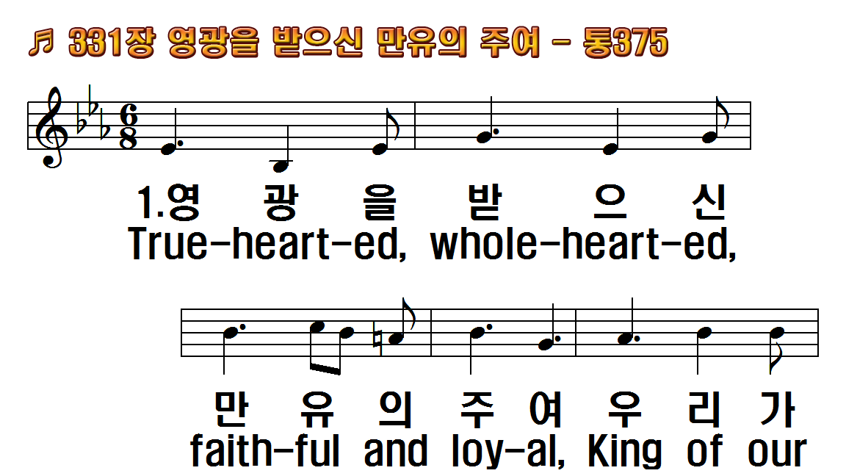
1.영광을 받으신 만유의 주여
2.구주를 높이고 잘 공경하여
3.예수를 믿고서 늘 사랑하여
후.구주의 은혜 주시는 대로
1.Truehearted, wholehearted,
2.Truehearted, wholehearted,
3.Truehearted, wholehearted,
R.Peal out the watchword!

Slide 2
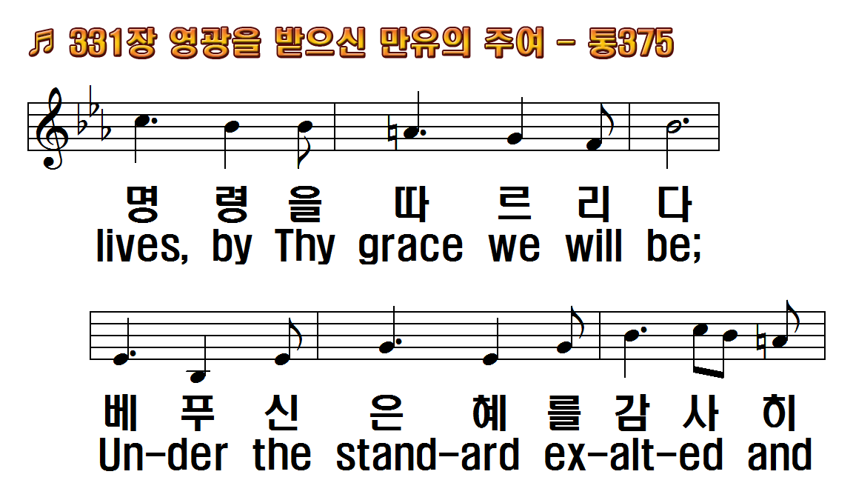
1.영광을 받으신 만유의 주여
2.구주를 높이고 잘 공경하여
3.예수를 믿고서 늘 사랑하여
후.구주의 은혜 주시는 대로
1.Truehearted, wholehearted,
2.Truehearted, wholehearted,
3.Truehearted, wholehearted,
R.Peal out the watchword!

Slide 3
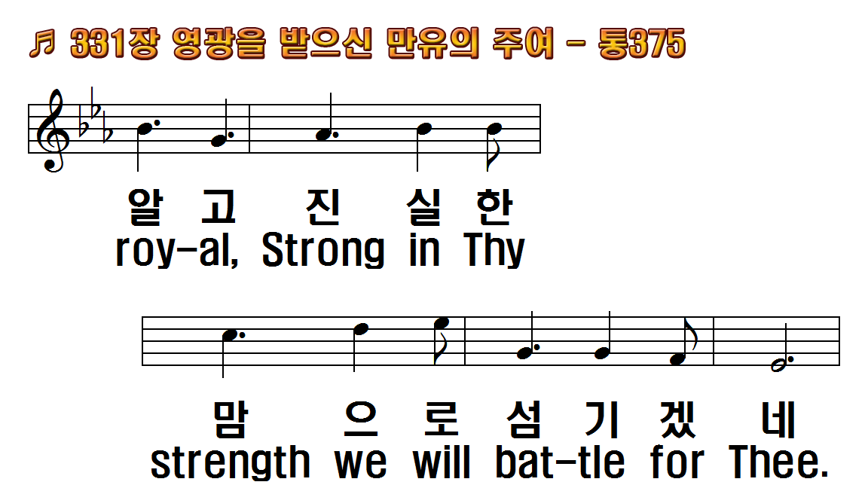
1.영광을 받으신 만유의 주여
2.구주를 높이고 잘 공경하여
3.예수를 믿고서 늘 사랑하여
후.구주의 은혜 주시는 대로
1.Truehearted, wholehearted,
2.Truehearted, wholehearted,
3.Truehearted, wholehearted,
R.Peal out the watchword!

Slide 4
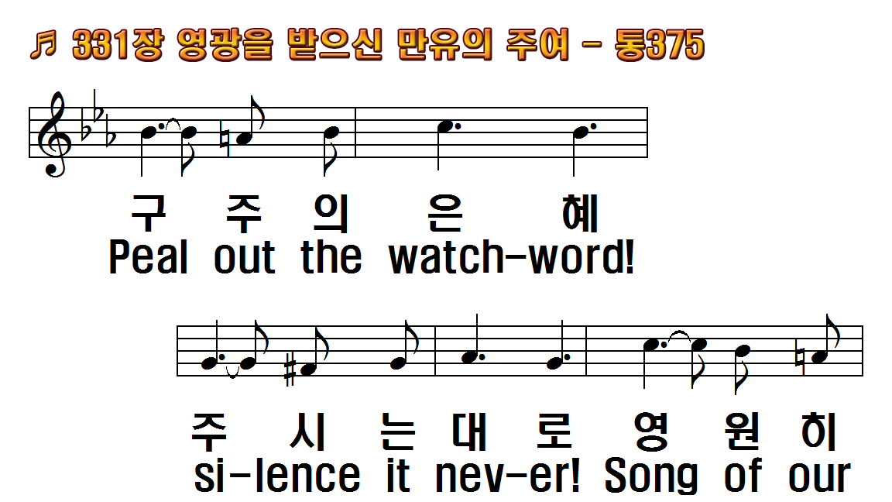
1.영광을 받으신 만유의 주여
2.구주를 높이고 잘 공경하여
3.예수를 믿고서 늘 사랑하여
후.구주의 은혜 주시는 대로
1.Truehearted, wholehearted,
2.Truehearted, wholehearted,
3.Truehearted, wholehearted,
R.Peal out the watchword!

Slide 5
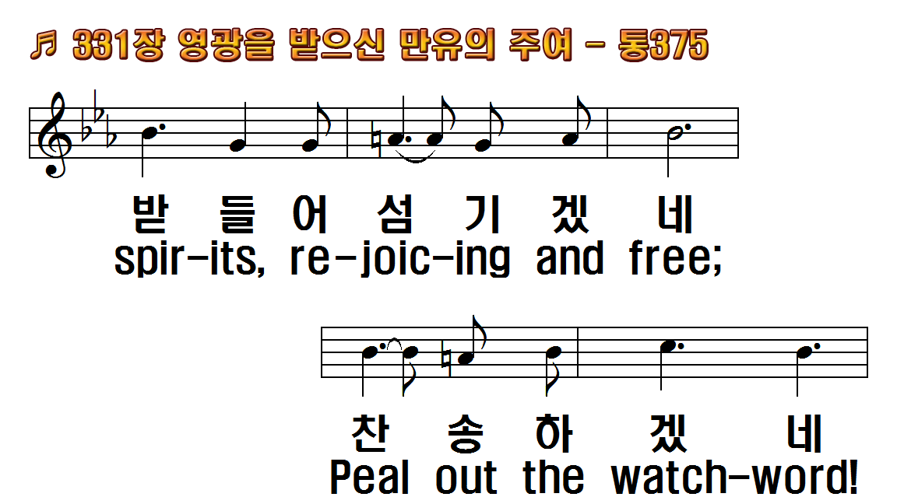
1.영광을 받으신 만유의 주여
2.구주를 높이고 잘 공경하여
3.예수를 믿고서 늘 사랑하여
후.구주의 은혜 주시는 대로
1.Truehearted, wholehearted,
2.Truehearted, wholehearted,
3.Truehearted, wholehearted,
R.Peal out the watchword!

Slide 6
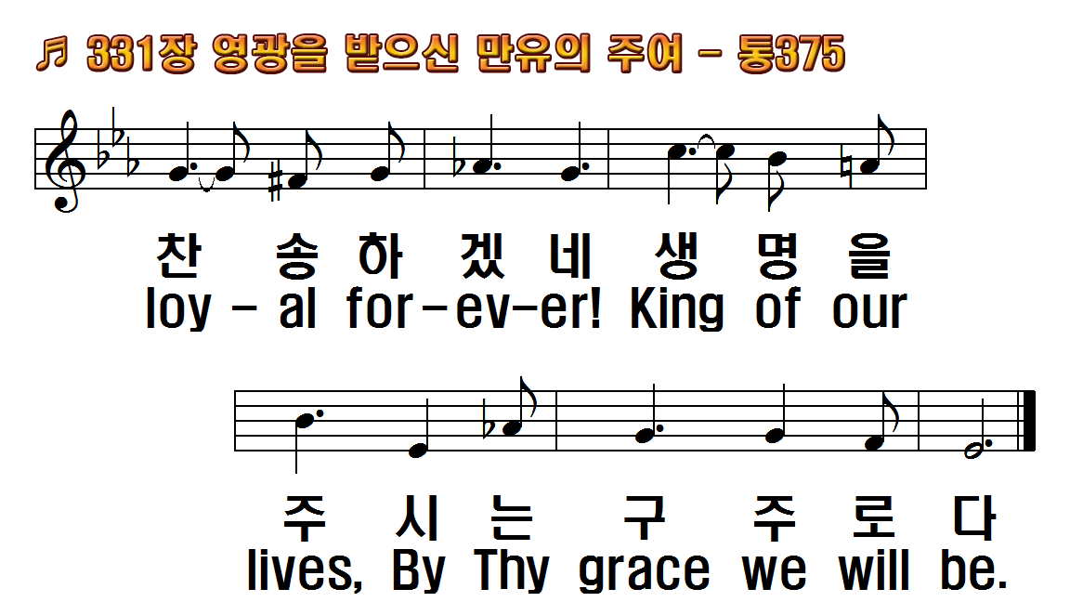
1.영광을 받으신 만유의 주여
2.구주를 높이고 잘 공경하여
3.예수를 믿고서 늘 사랑하여
후.구주의 은혜 주시는 대로
1.Truehearted, wholehearted,
2.Truehearted, wholehearted,
3.Truehearted, wholehearted,
R.Peal out the watchword!

Slide 7
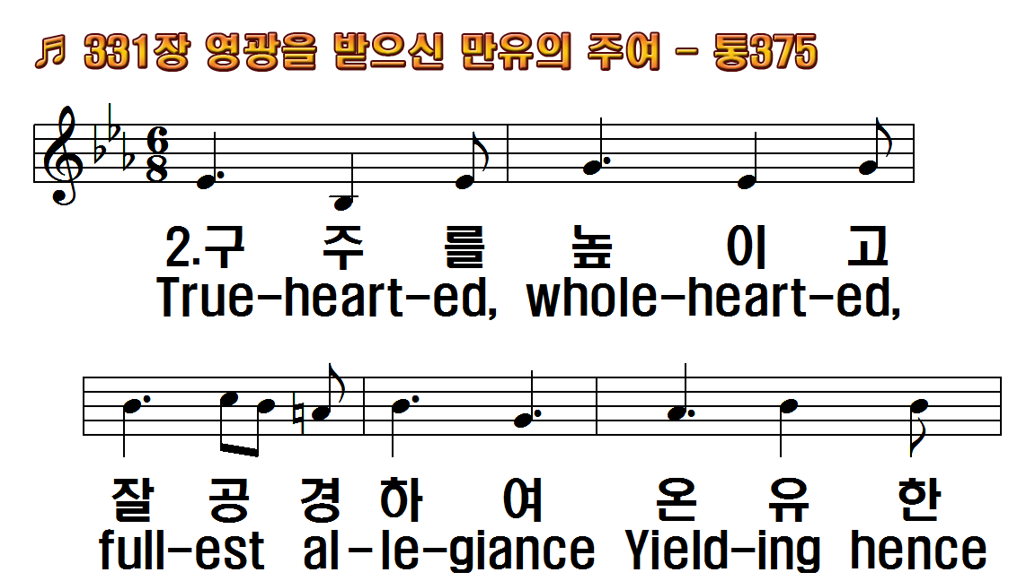
1.영광을 받으신 만유의 주여
2.구주를 높이고 잘 공경하여
3.예수를 믿고서 늘 사랑하여
후.구주의 은혜 주시는 대로
1.Truehearted, wholehearted,
2.Truehearted, wholehearted,
3.Truehearted, wholehearted,
R.Peal out the watchword!

Slide 8
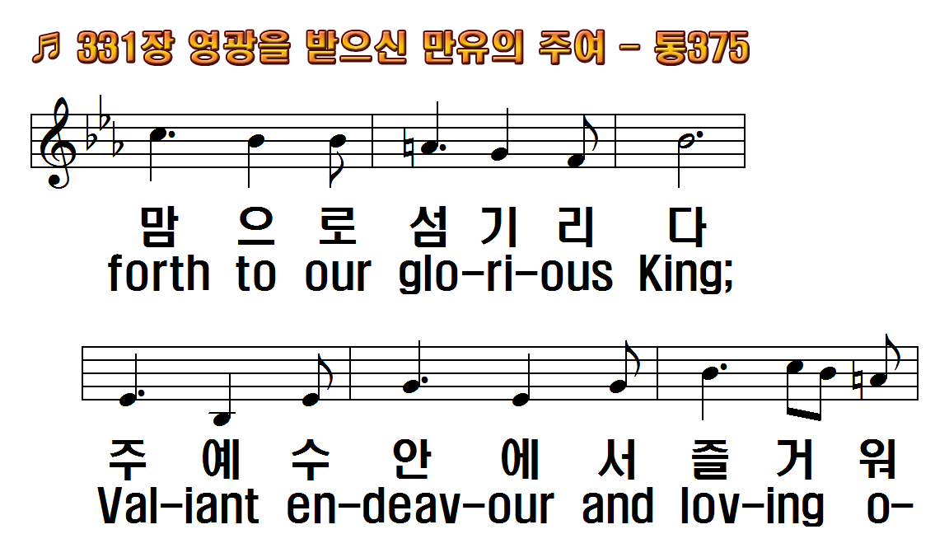
1.영광을 받으신 만유의 주여
2.구주를 높이고 잘 공경하여
3.예수를 믿고서 늘 사랑하여
후.구주의 은혜 주시는 대로
1.Truehearted, wholehearted,
2.Truehearted, wholehearted,
3.Truehearted, wholehearted,
R.Peal out the watchword!

Slide 9
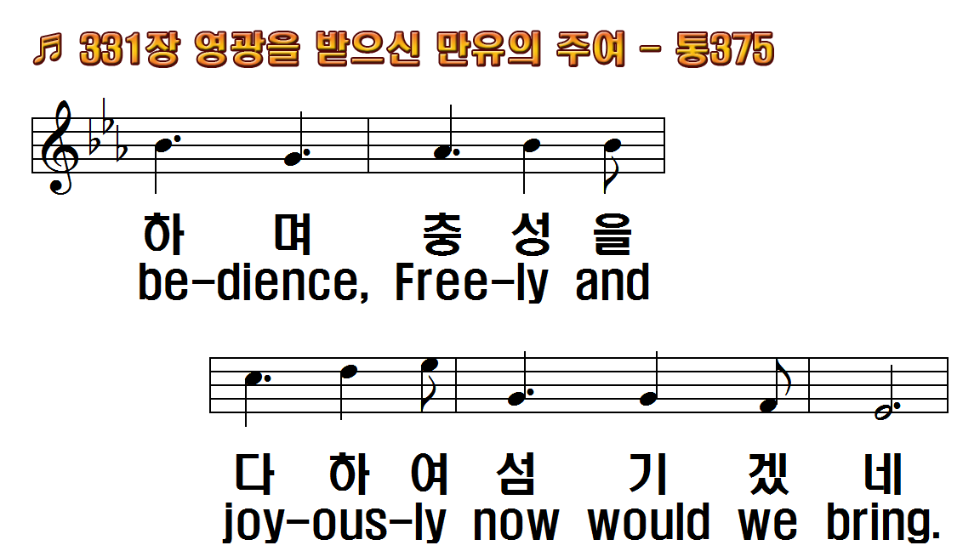
1.영광을 받으신 만유의 주여
2.구주를 높이고 잘 공경하여
3.예수를 믿고서 늘 사랑하여
후.구주의 은혜 주시는 대로
1.Truehearted, wholehearted,
2.Truehearted, wholehearted,
3.Truehearted, wholehearted,
R.Peal out the watchword!

Slide 10
1.영광을 받으신 만유의 주여
2.구주를 높이고 잘 공경하여
3.예수를 믿고서 늘 사랑하여
후.구주의 은혜 주시는 대로
1.Truehearted, wholehearted,
2.Truehearted, wholehearted,
3.Truehearted, wholehearted,
R.Peal out the watchword!

Slide 11
1.영광을 받으신 만유의 주여
2.구주를 높이고 잘 공경하여
3.예수를 믿고서 늘 사랑하여
후.구주의 은혜 주시는 대로
1.Truehearted, wholehearted,
2.Truehearted, wholehearted,
3.Truehearted, wholehearted,
R.Peal out the watchword!

Slide 12
1.영광을 받으신 만유의 주여
2.구주를 높이고 잘 공경하여
3.예수를 믿고서 늘 사랑하여
후.구주의 은혜 주시는 대로
1.Truehearted, wholehearted,
2.Truehearted, wholehearted,
3.Truehearted, wholehearted,
R.Peal out the watchword!

Slide 13
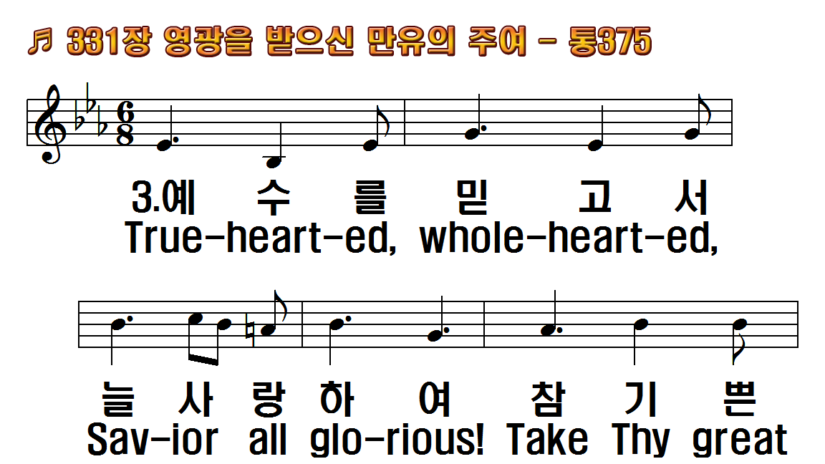
1.영광을 받으신 만유의 주여
2.구주를 높이고 잘 공경하여
3.예수를 믿고서 늘 사랑하여
후.구주의 은혜 주시는 대로
1.Truehearted, wholehearted,
2.Truehearted, wholehearted,
3.Truehearted, wholehearted,
R.Peal out the watchword!

Slide 14
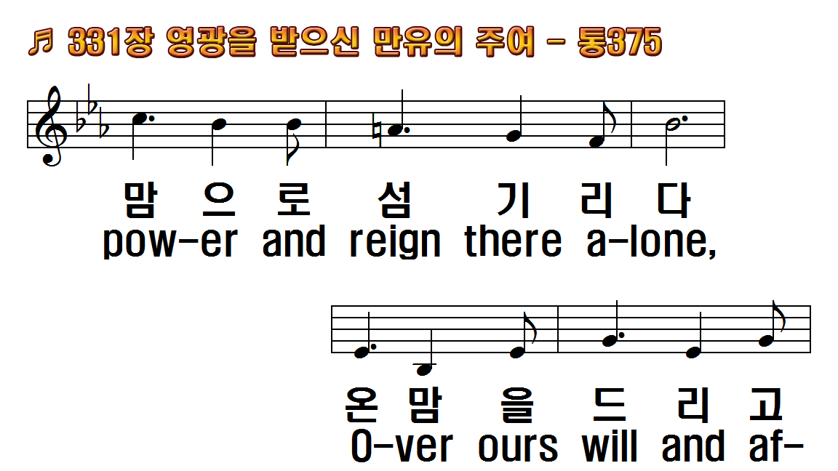
1.영광을 받으신 만유의 주여
2.구주를 높이고 잘 공경하여
3.예수를 믿고서 늘 사랑하여
후.구주의 은혜 주시는 대로
1.Truehearted, wholehearted,
2.Truehearted, wholehearted,
3.Truehearted, wholehearted,
R.Peal out the watchword!

Slide 15
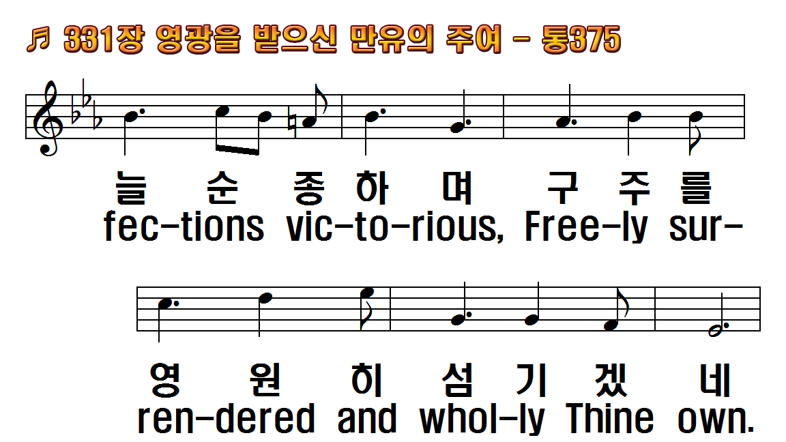
1.영광을 받으신 만유의 주여
2.구주를 높이고 잘 공경하여
3.예수를 믿고서 늘 사랑하여
후.구주의 은혜 주시는 대로
1.Truehearted, wholehearted,
2.Truehearted, wholehearted,
3.Truehearted, wholehearted,
R.Peal out the watchword!

Slide 16
1.영광을 받으신 만유의 주여
2.구주를 높이고 잘 공경하여
3.예수를 믿고서 늘 사랑하여
후.구주의 은혜 주시는 대로
1.Truehearted, wholehearted,
2.Truehearted, wholehearted,
3.Truehearted, wholehearted,
R.Peal out the watchword!

Slide 17
1.영광을 받으신 만유의 주여
2.구주를 높이고 잘 공경하여
3.예수를 믿고서 늘 사랑하여
후.구주의 은혜 주시는 대로
1.Truehearted, wholehearted,
2.Truehearted, wholehearted,
3.Truehearted, wholehearted,
R.Peal out the watchword!

Slide 18
1.영광을 받으신 만유의 주여
2.구주를 높이고 잘 공경하여
3.예수를 믿고서 늘 사랑하여
후.구주의 은혜 주시는 대로
1.Truehearted, wholehearted,
2.Truehearted, wholehearted,
3.Truehearted, wholehearted,
R.Peal out the watchword!

Slide 19
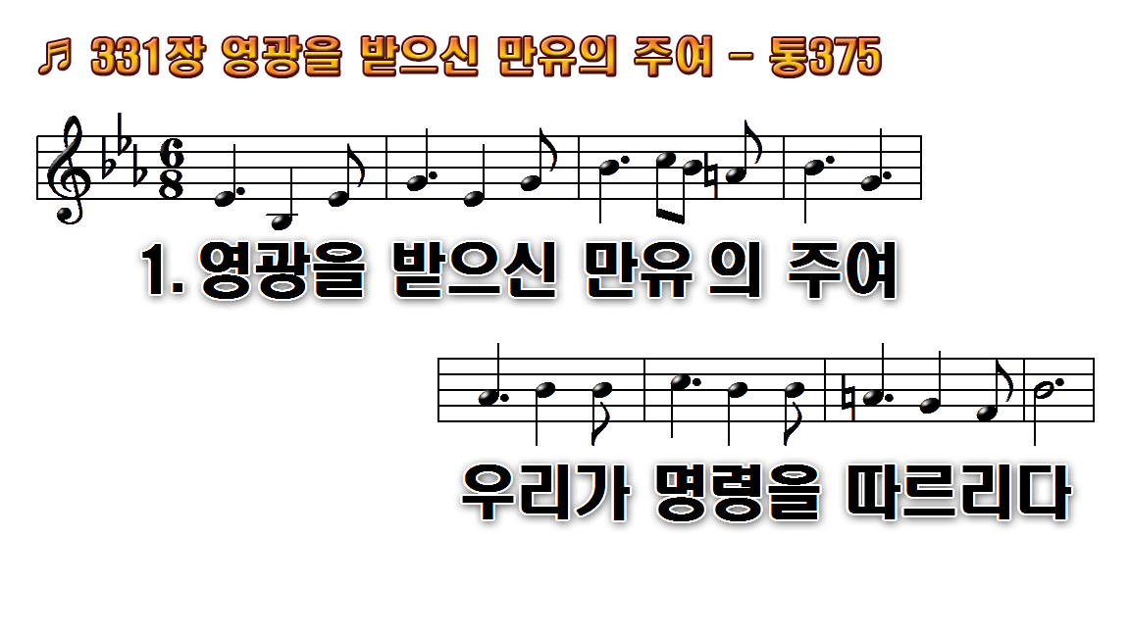
1.영광을 받으신 만유의 주여
2.구주를 높이고 잘 공경하여
3.예수를 믿고서 늘 사랑하여 참
후.구주의 은혜 주시는 대로

Slide 20
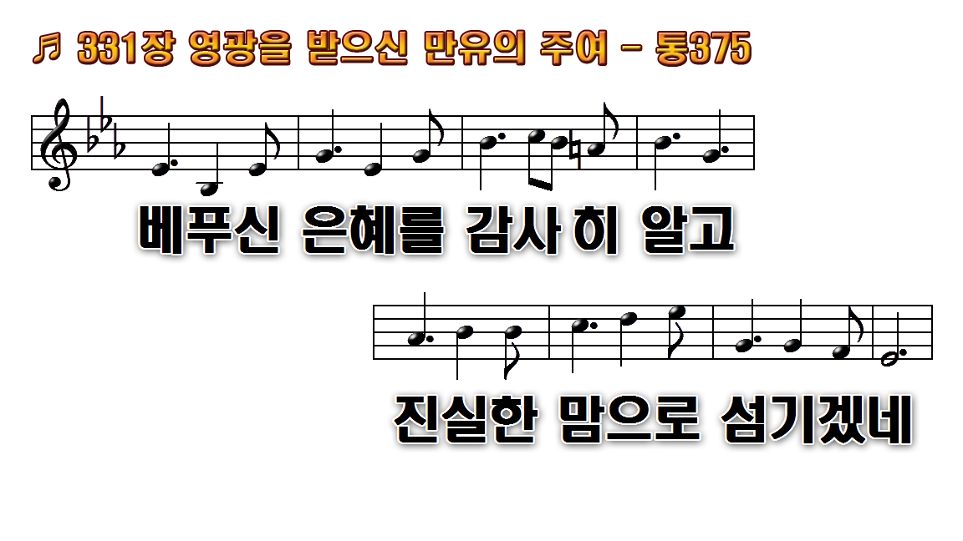
1.영광을 받으신 만유의 주여
2.구주를 높이고 잘 공경하여
3.예수를 믿고서 늘 사랑하여 참
후.구주의 은혜 주시는 대로

Slide 21
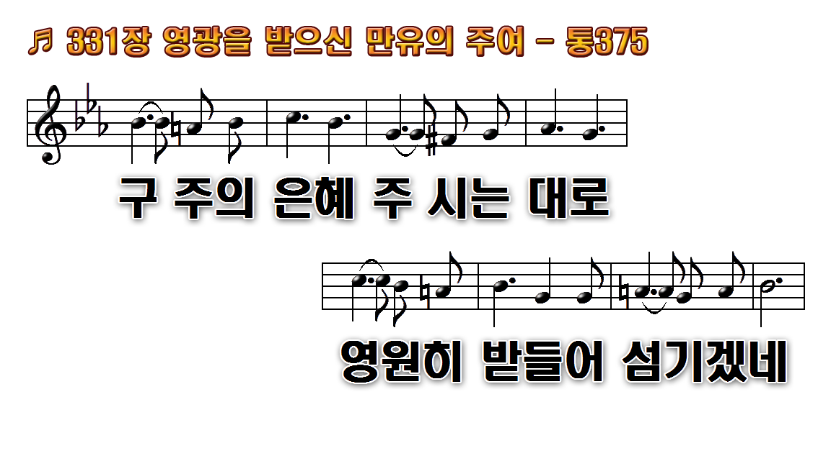
1.영광을 받으신 만유의 주여
2.구주를 높이고 잘 공경하여
3.예수를 믿고서 늘 사랑하여 참
후.구주의 은혜 주시는 대로

Slide 22
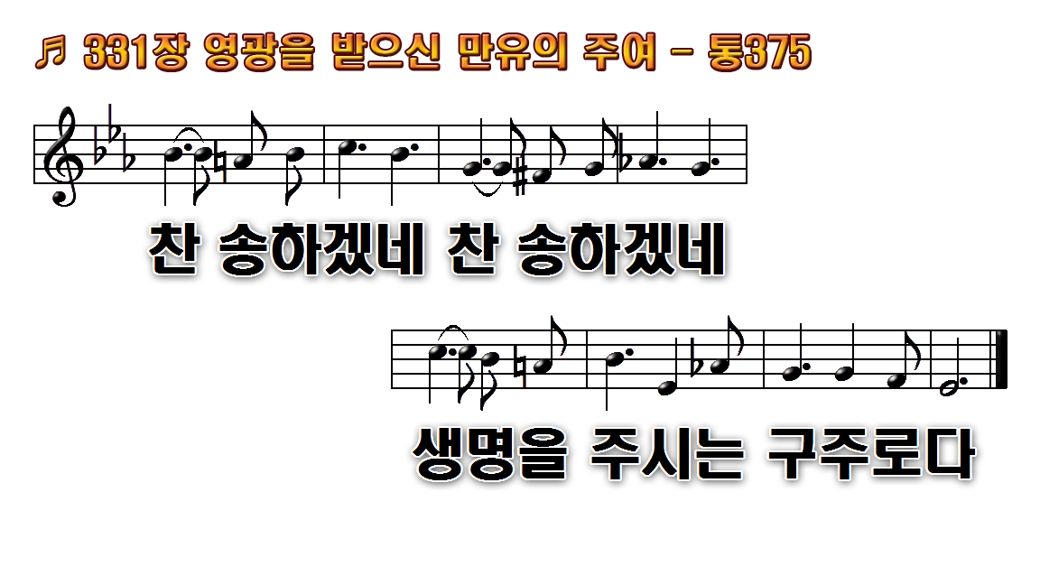
1.영광을 받으신 만유의 주여
2.구주를 높이고 잘 공경하여
3.예수를 믿고서 늘 사랑하여 참
후.구주의 은혜 주시는 대로

Slide 23
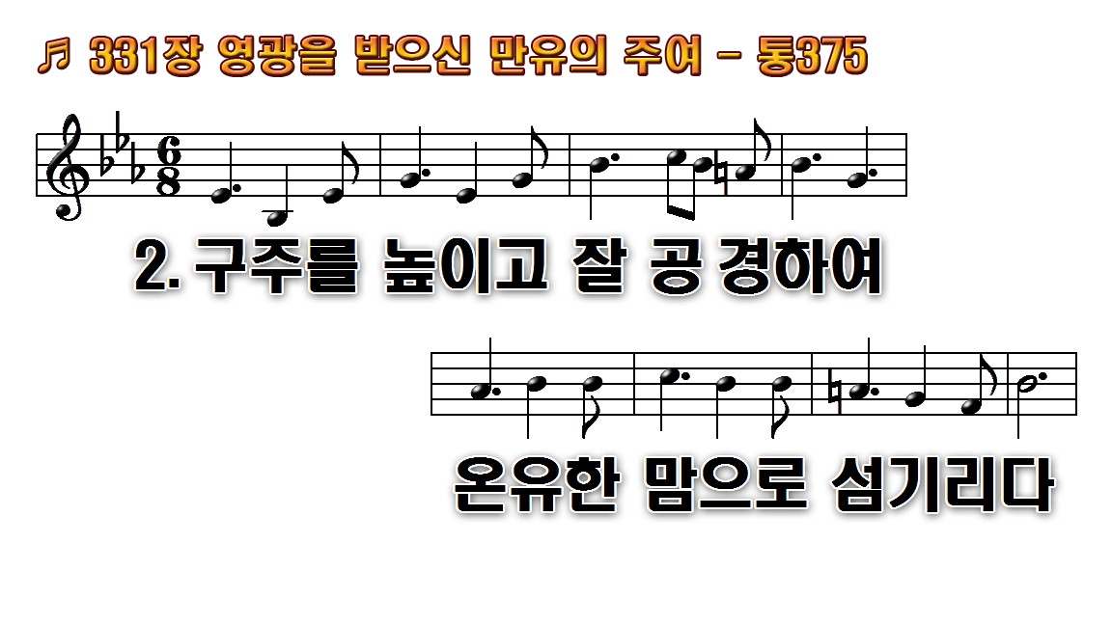
1.영광을 받으신 만유의 주여
2.구주를 높이고 잘 공경하여
3.예수를 믿고서 늘 사랑하여 참
후.구주의 은혜 주시는 대로

Slide 24
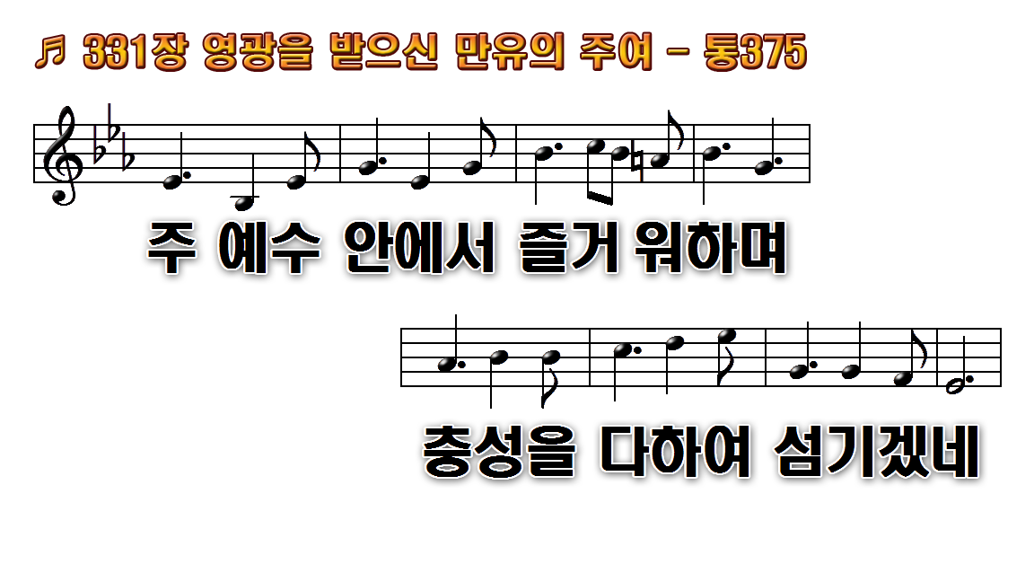
1.영광을 받으신 만유의 주여
2.구주를 높이고 잘 공경하여
3.예수를 믿고서 늘 사랑하여 참
후.구주의 은혜 주시는 대로

Slide 25
1.영광을 받으신 만유의 주여
2.구주를 높이고 잘 공경하여
3.예수를 믿고서 늘 사랑하여 참
후.구주의 은혜 주시는 대로

Slide 26
1.영광을 받으신 만유의 주여
2.구주를 높이고 잘 공경하여
3.예수를 믿고서 늘 사랑하여 참
후.구주의 은혜 주시는 대로

Slide 27
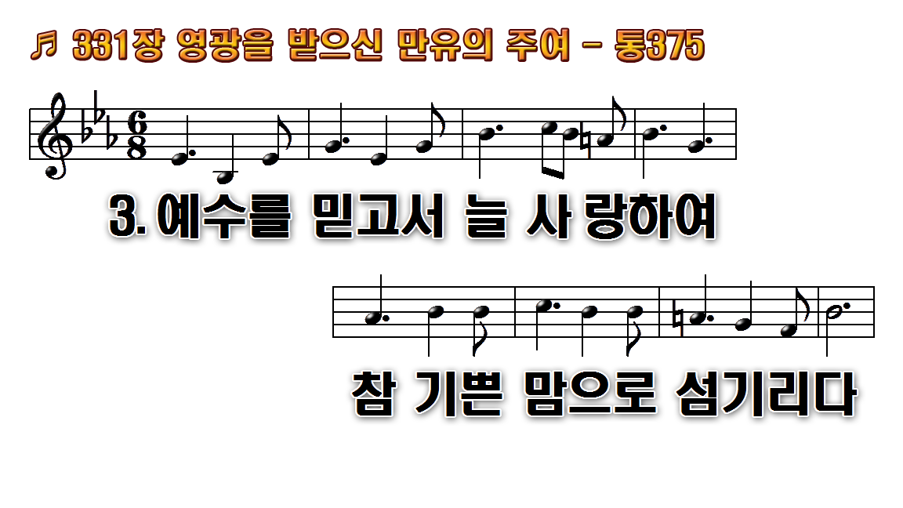
1.영광을 받으신 만유의 주여
2.구주를 높이고 잘 공경하여
3.예수를 믿고서 늘 사랑하여 참
후.구주의 은혜 주시는 대로

Slide 28
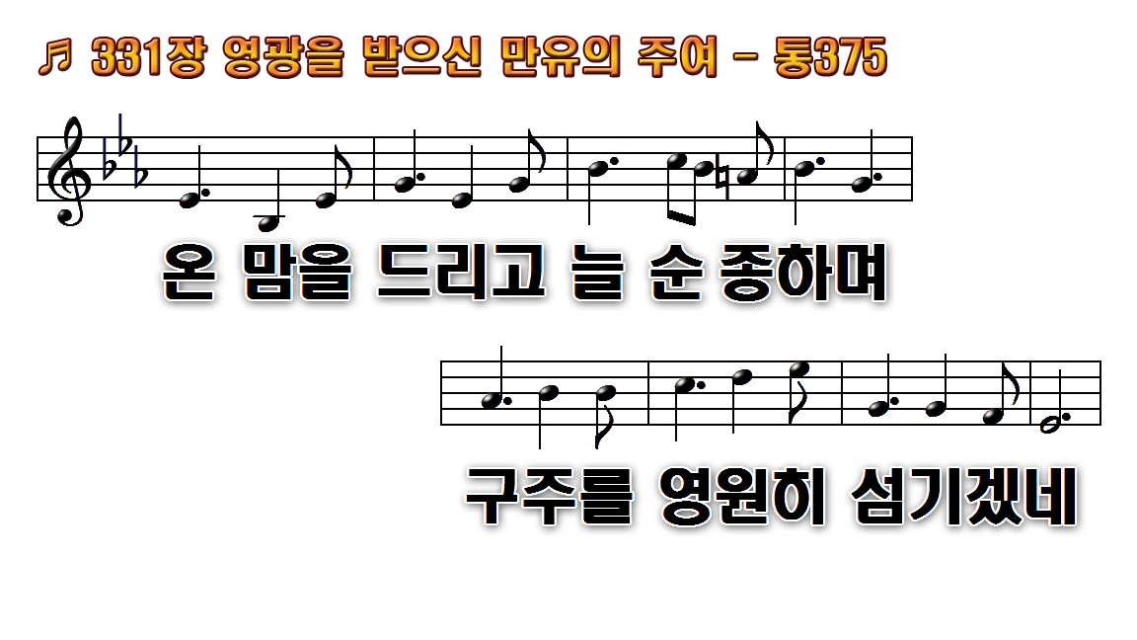
1.영광을 받으신 만유의 주여
2.구주를 높이고 잘 공경하여
3.예수를 믿고서 늘 사랑하여 참
후.구주의 은혜 주시는 대로

Slide 29
1.영광을 받으신 만유의 주여
2.구주를 높이고 잘 공경하여
3.예수를 믿고서 늘 사랑하여 참
후.구주의 은혜 주시는 대로

Slide 30
1.영광을 받으신 만유의 주여
2.구주를 높이고 잘 공경하여
3.예수를 믿고서 늘 사랑하여 참
후.구주의 은혜 주시는 대로

